Slide 1
Vezeték, vezeték nélküli átviteli közegek
Készítette: György Gergő, Follárdt Áron, Gúti Bálint

Slide 2
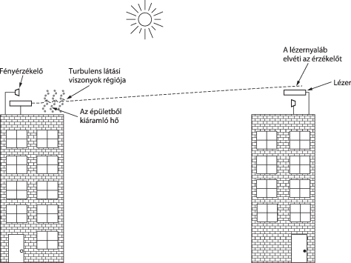
Vezeték nélküli átviteli közegek
Infravörös átvitel
Alacsony energiaszint
Jelek áthatolása
PDA, PC
IrDA

Slide 3
Vezeték nélküli átviteli közegek
Lézeres adatátvitel
Pont-pont adatátvitel
Távolság áthidalás
Biztonságos
Időjárás könnyen befolyásolhatja

Slide 4
Vezeték nélküli átviteli közegek
Rádióhullám:
Frekvenciatartomány
Sugárnyalábok
Reléző állomások
Egyszerűen előállíthatók

Slide 5
Vezeték nélküli átviteli közegek
Rádióhullám:
Terjedés
Teljesítményük
Path loss

Slide 6
Vezeték nélküli átviteli közegek
Adatátvitelrádióhullámokkal
Nagy hatótávolság
Zsinór nélküli telefonok
Vezeték nélküli helyihálózatok
Egyéb számítós perifériák

Slide 7
Vezeték nélküli átviteli közegek
Szórt spektrumú sugárzás
Lokális hálózat
Fehér zaj
Vevő felismeri és fogad

Slide 8
Vezeték nélküli átviteli közegek
Műholdas adatátvitel
Transzponderek
Geostacionárius pálya
Állónak látszanak
Frekvenciatartományok

Slide 9
Vezeték nélküli átviteli közegek
Műholdas adatátvitel
Sávszélesség
Polarizált adás
Statikus, multiplexálás
TV-s műsorszórás
Kis kiterjedésű pontnyalábok

Slide 10
Vezeték nélküli átviteli közegek
Műholdas átvitel
Átvitel késleltetés
Felerősítve visszasugároznak

Slide 11
Vezeték nélküli átviteli közegek
Bluetooth
Rövid hatótávolságú
Adatcsere
Nyílt
Adatsáv

Slide 12
Vezeték nélküli átviteli közegek
Bluetooth
PAN (picone)
Alacsony energiafogyasztás

Slide 13
Vezeték nélküli átviteli közegek
Bluetooth alkalmazása
Vezetéknélküli hálózatok kialakítására
Perifériák csatlakoztatására
Fájlok, adatok átvitele

